Slide 1
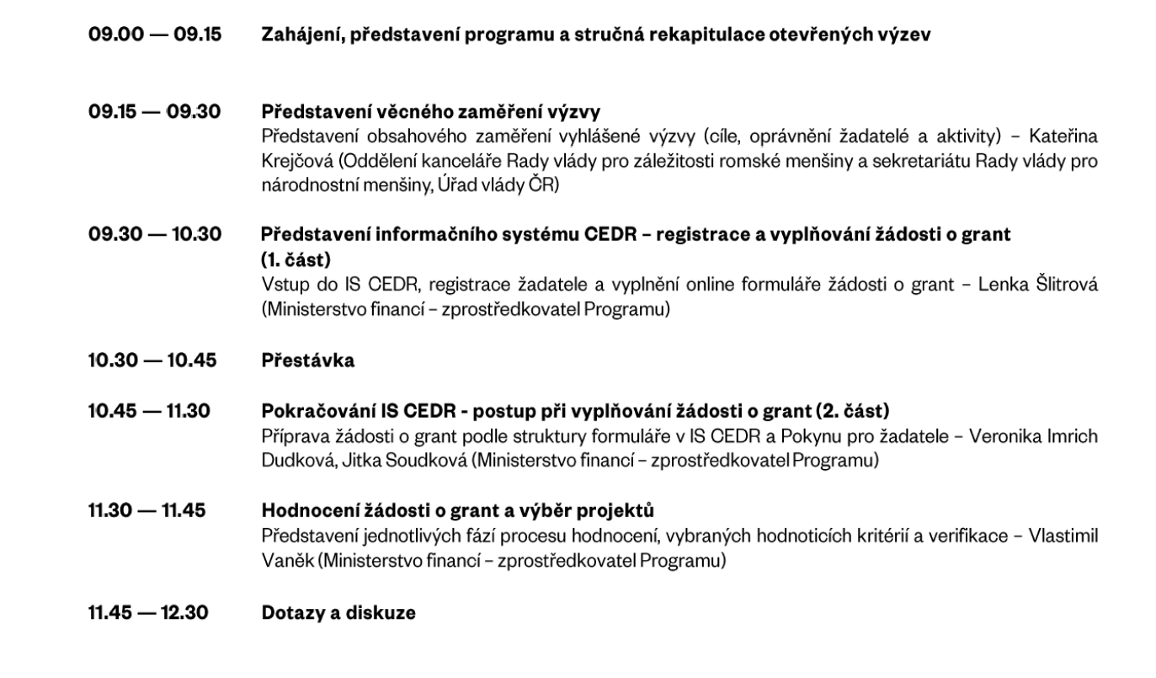
Seminář pro žadatele: agenda

Slide 2


Norské fondy 2014 – 2021
Program Lidská práva
Vlastimil Vaněk

Slide 3


Lidská práva, začleňování Romů a domácí a genderově podmíněné násilí

Slide 4

LIDSKÁ PRÁVA
        Cíl programu - Zlepšení situace v oblasti lidských práv a boj proti diskriminaci a extremismu na národní úrovni
Alokace programu - 581 176 466 CZK (22 352 941 EUR)
Rozdělení finančních prostředků - 8 předem definovaných projektů
        - 8 otevřených výzev
Mezinárodní partnerské organizace - European Union Agency for Fundamental Rights (FRA)
- Rada Evropy
Úzká spolupráce s Úřadem vlády České republiky
Notes:
PDP - Kancelář veřejného ochránce práv, Institut pro kriminologii a sociální prevenci, Muzeum romské kultury

Slide 5
LIDSKÁ PRÁVA
Programová oblast: Domácí a genderově podmíněné násilí
Podpora specializovaných služeb pro oběti domácího a genderově podmíněného násilí
Obce a kraje, nestátní neziskové organizace
Min. výše grantu: 5.300.000 CZK
Max: výše grantu: 13.250.000 CZK
Celková alokace: 51 581 481 CZK (1 946 471 EUR)
Spolufinancování: 0%
Uzávěrka výzvy: 15. 3. 2021
Výzva č. 3
Notes:
Cílem této otevřené výzvy je přispět k posílení kapacity systému pro prevenci a boj proti domácímu a genderově podmíněnému násilí. Konkrétně se výzva zaměřuje na zřizování center pro oběti domácího a genderově podmíněného násilí a na zavádění inovačních opatření ze strany poskytovatelů
specializovaných služeb pro oběti.

Slide 6
LIDSKÁ PRÁVA
Programová oblast: Domácí a genderově podmíněné násilí
Výzva č. 3
B – Posilování kapacit intervenčních center
C – Organizace kampaní - zvyšování povědomí o vybraných tématech domácího a genderově podmíněného násilí
D – Posilování kapacit organizací pracujících s násilnými osobami
MGS B, C, D
Notes:
B - The capacity building of intervention centres mandated to coordinate interdisciplinary cooperation at the regional level and promote the interest of relevant authorities to cooperate with intervention centres.
C- Awareness raising campaigns in the following areas: a) tackling gender stereotypes, sexism and root causes of domestic and gender-based violence b) tackling emerging forms of gender-based violence c) motivating men to engage in ending domestic and gender-based violence and supporting gender equality.
D - Increasing the capacity of organisations providing interventions for violent offenders and improving accessibility of the services provided.

Slide 7
LIDSKÁ PRÁVA
Programová oblast: Lidská práva – vnitrostátní implementace
Podpora výzkumu, zvyšování povědomí a zlepšení národního provádění standardů v oblasti lidských práv
Nestátní neziskové organizace, veřejné vzdělávací a výzkumné instituce, jiné veřejné instituce
Min. výše grantu: 1 325 000 CZK
Max: výše grantu: 5 300 000 CZK
Celková alokace: 46 920 582 CZK
Spolufinancování: 0%
Uzávěrka výzvy: 29.4.2021
Výzva MGSA
Výzva č. 3
Notes:
Cílem této otevřené výzvy je zlepšit chápání nových témat a výzev v oblasti lidských práv a nalezení praktických řešení přispívajících ke zlepšení uplatňování lidskoprávních standardů na vnitrostátní úrovni. Výzva se zaměřuje na zvýšení podpory cílových skupin, zlepšení porozumění veřejnosti v oblasti lidských práv a posílení kapacit výzkumných a vzdělávacích institucí řešit nová lidskoprávní témata a výzvy.
Spolupráce mezi vzdělávacími a akademickými institucemi a dalšími zúčastněnými subjekty (občanskou společností, podniky atd.), zapojení studentů a mladých výzkumných pracovníků do činností v oblasti lidských práv a propagace nových přístupů a trendů ve vzdělávání zaměřených na pochopení lidských práv a jejich uplatňování ve všech oblastech společenského života patří mezi další aktivity podpořené v rámci této výzvy.

Slide 8
LIDSKÁ PRÁVA
Programová oblast: Začleňování Romů a posilování jejich postavení
1A. Zakládání romských platforem
Výzva č. 1
1B. Budování kapacit romských poradců
Min. výše grantu: 1.300.000 CZK
Max. výše grantu: 7.800.000 CZK
Celková alokace: 22,9 mil. CZK
Spolufinancování: 0%
Vyhlášeno: 23.6. 2020
Ukončení příjmu žádostí: 30.11.2020
Min. výše grantu: 1.300.000CZK
Max. výše grantu: 7.800.000 CZK
Celková alokace: 34,3 mil CZK
Spolufinancování: 0%
Vyhlášeno: 23.6. 2020
Ukončení příjmu žádostí: 30.11.2020
Notes:
A. Zakládání romských platforem na lokální a regionální úrovni složených z pro-romských a romských NGOs/CSOs a romských představitelů za účelem dosažení lepší rovnováhy v reprezentaci Romů ve výborech a pracovních skupinách fungujících při obcích s rozšířenou podobností a při krajských úřadech, získat zpětnou vazbu na implementaci Strategie romské integrace a integračních politik a opatření na lokální a regionální úrovni, podporovat tvorbu doporučení ze strany platforem pro obecní a krajské úřady.
B. Budování kapacit romských poradců v rámci tvorby integračních opatření a v procesu implementace Strategie romské integrace na místní úrovni, Podpora síťování (networking) romských poradců, Zakládání platforem pro setkávání poradců s romskými představiteli, Školení zaměstnanců obecních a krajských úřadů, kteří pracují s romskou menšinou

Slide 9
LIDSKÁ PRÁVA
Programová oblast: Začleňování Romů a posilování jejich postavení
Tvorba motivačních prázdninových programů a mimoškolních aktivit pro romské děti
Posilování spolupráce školy s rodinou
Obce (a kraje) = zřizovatelé škol jako KP
Min. výše grantu: 1.325.000 CZK
Max: výše grantu: 6.625.000 CZK
Celková alokace: 46 mil. CZK
Spolufinancování: 0%
Uzávěrka výzvy: 20.5.2021
Výzva č. 2
Notes:
Tvorba motivačních prázdninových programů a mimoškolních aktivity pro romské děti zejm. k překlenutí citlivého období přechodu žáků z prvního stupně na stupeň druhý a přechodu žáků z mateřské školy na první stupeň a popularizace vzdělávání s cílem omezit předčasné ukončení školní docházky ze strany romských studentů a odstranit segregaci ve vzdělávacím systému vč. mimoškolních aktivit v důsledku finančních bariér nízkopříjmových rodin + Posilování spolupráce školy s rodinou (školení pedagogů, asistentů, zaměstnanců institucí, které zajišťují neformální vzdělávání, zaměstnanců OSPOD a sociálních pracovníků na obecních úřadech obcí s rozšířenou působností a poskytovatelů služeb sociální prevence)

Slide 10

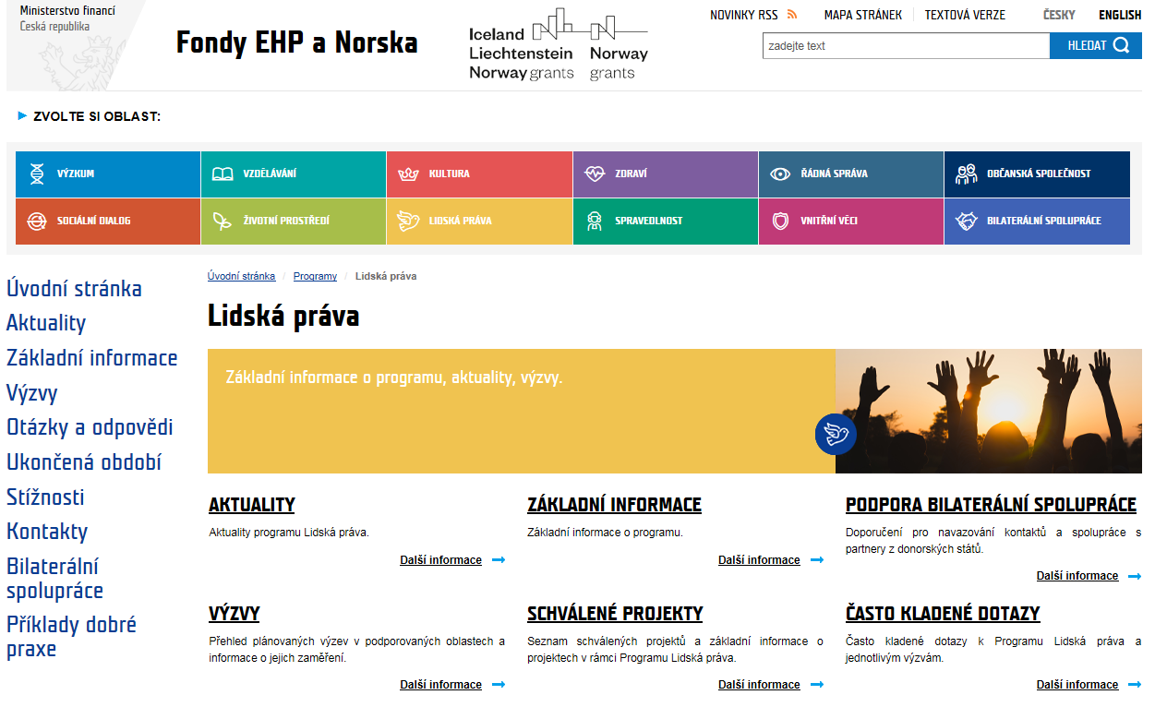
Web: Fondy EHP a Norska

Slide 11

Ministerstvo financí ČR – Zprostředkovatel programu
Centrum pro zahraniční pomoc - příprava a koordinace
E-mail: czp@mfcr.cz
Děkuji za pozornost!
www.norskefondy.cz/lidskaprava
Notes:
E-mail: czp@mfcr.cz
Web: www.fondyehp.cz
www.norskefondy.cz

